Slide 1

Загуби в диелектриците
Въпрос 6

Slide 2
Съдържание
1
Основни понятия
2
Еквивалентни схеми
3
Релаксационни загуби
4
Загуби от електропроводимост

Slide 3
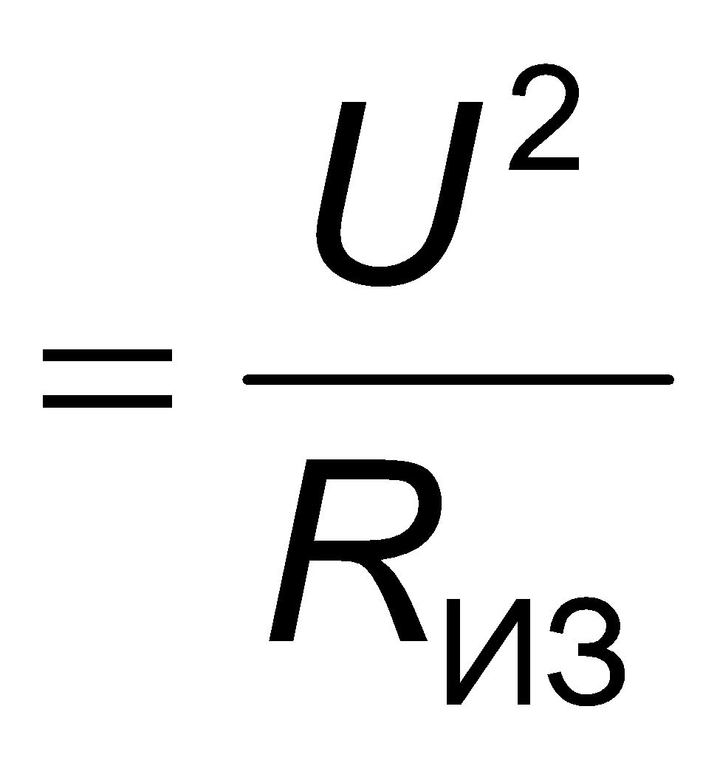
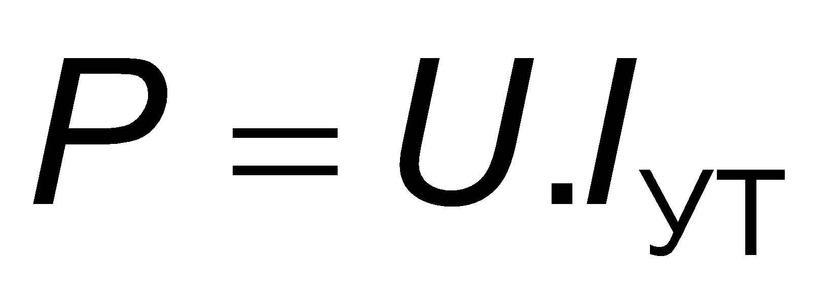
I. Основни понятия
1. Дефиниция
Диелектрични загуби се нарича тази част от енергията на полето, която се отделя в диелектрика във вид на топлина.
Електрическата мощност, изразходвана за нагряването на диелектрика.
Загубите се дължат на: бавни поляризации, електропроводимост, примеси и други.
2. Загуби при постоянно поле
активни загуби

Slide 4
I. Основни понятия
3. Загуби при променливо поле
3.1. Еквивалентна схема на диелектрик без загуби
U
U
ϕ = 90°
I
C
I

Slide 5
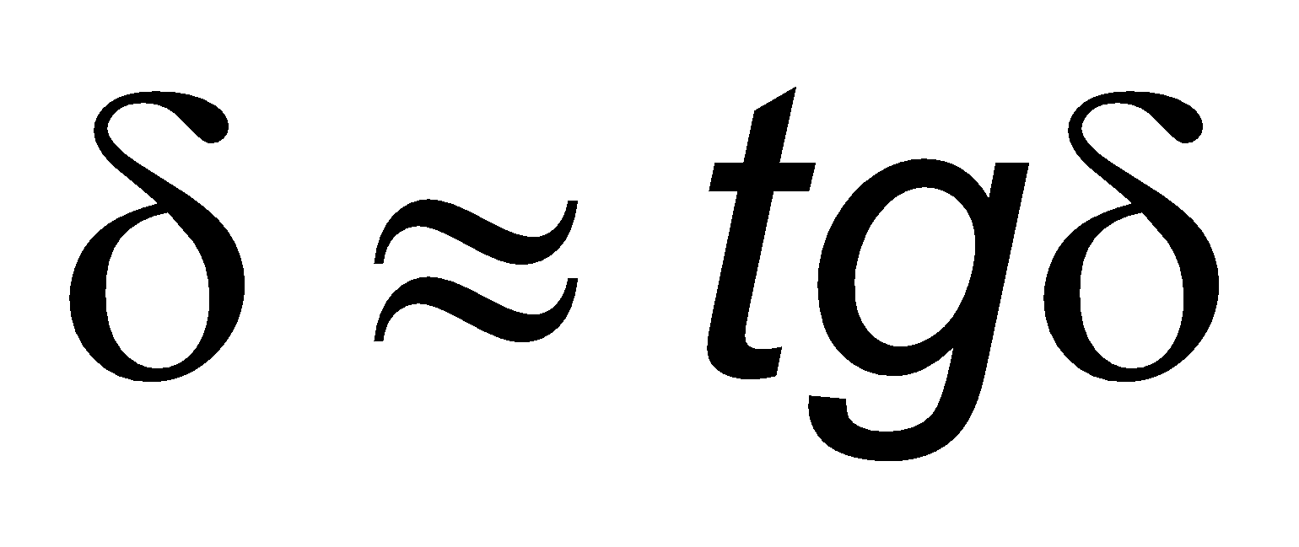
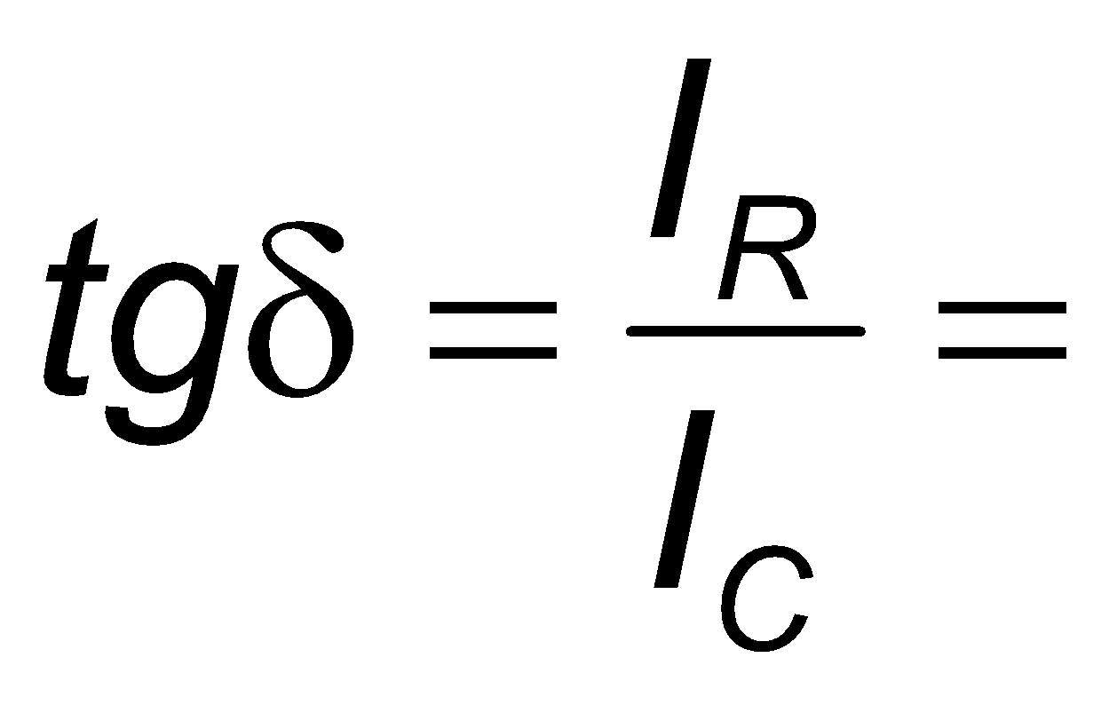
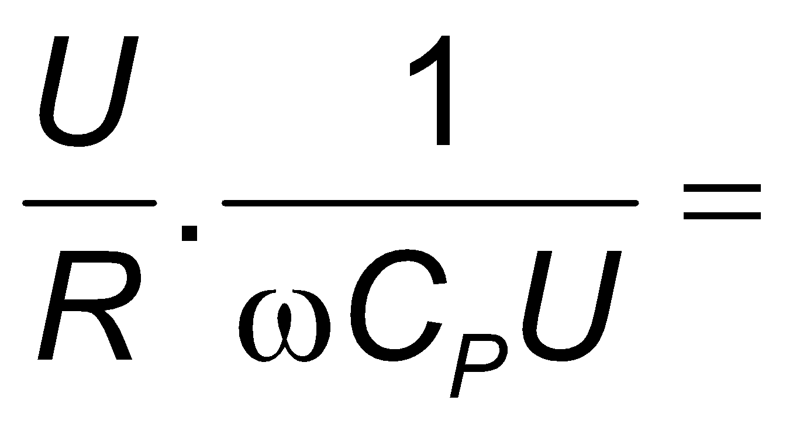
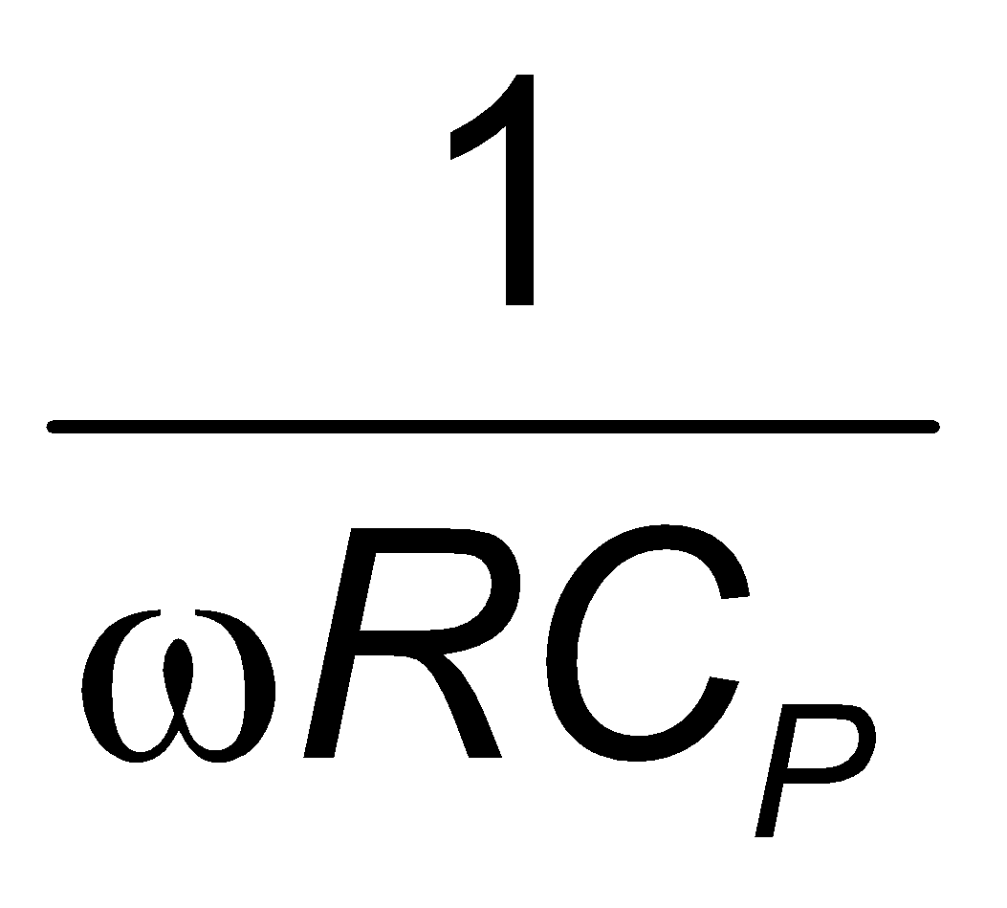
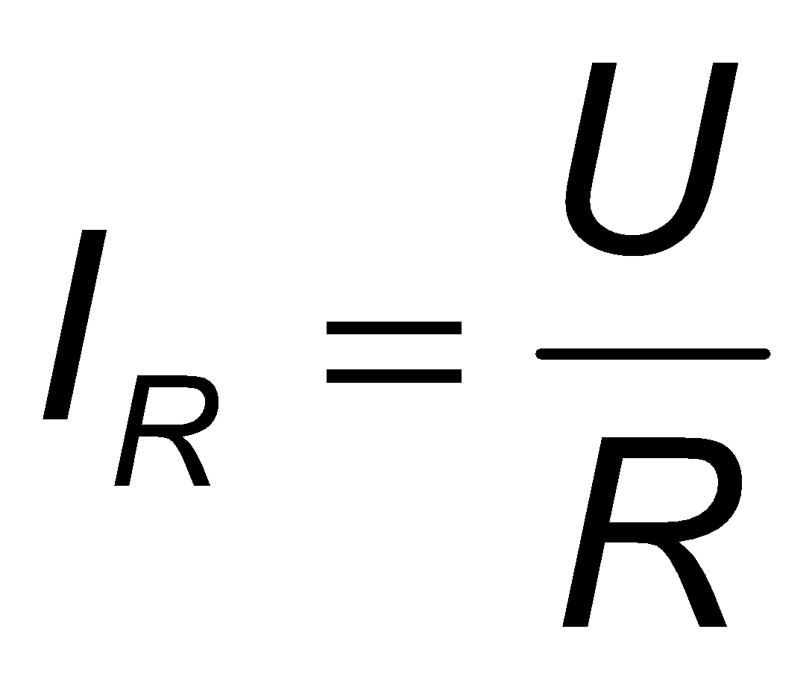
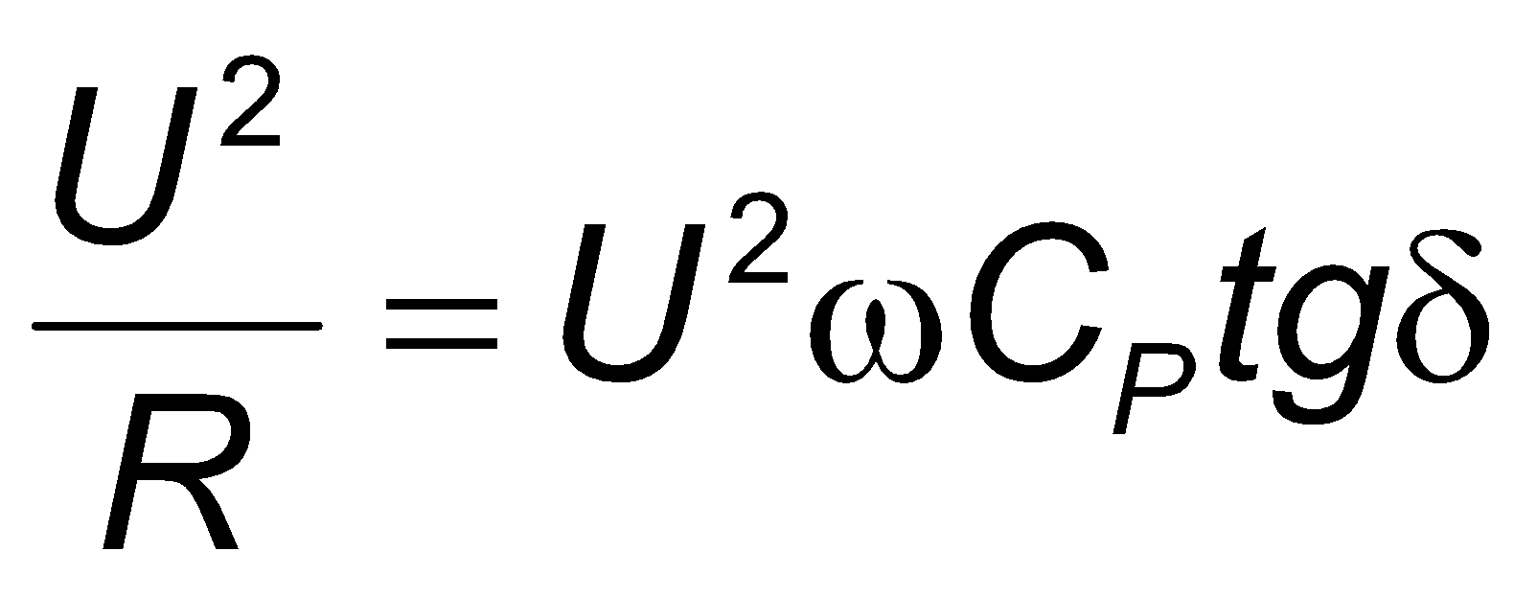
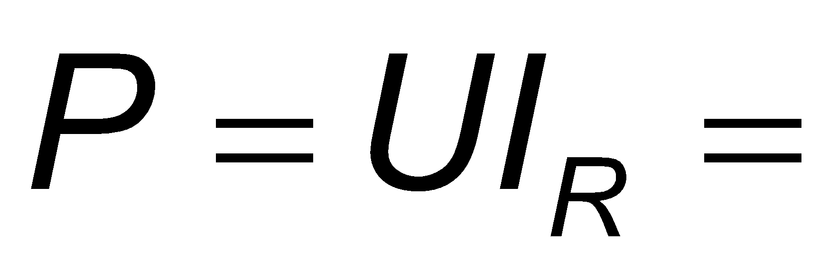
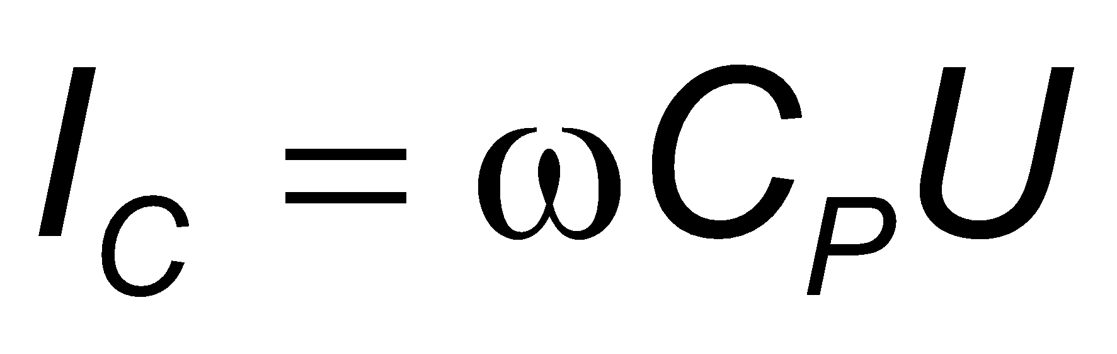
I. Основни понятия
3. Загуби при променливо поле
3.2. Паралелна еквивалентна схема
Ъгълът на диелектричните загуби δ допълва до 90˚ фазовия ъгъл между тока и напрежението.
I
U
I
I_{R}
U
I_{C}
I_{R}
ϕ
δ
C_{P}
R
I_{C}

Slide 6
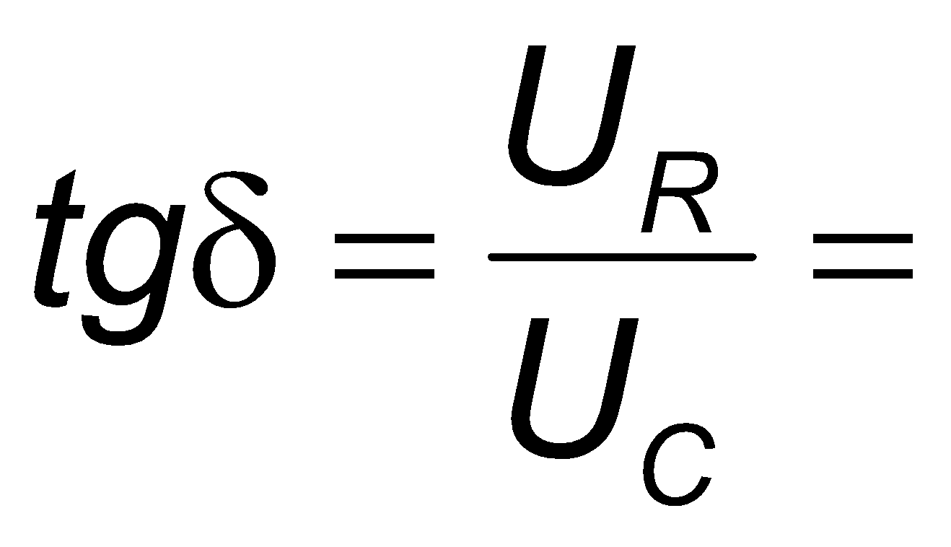
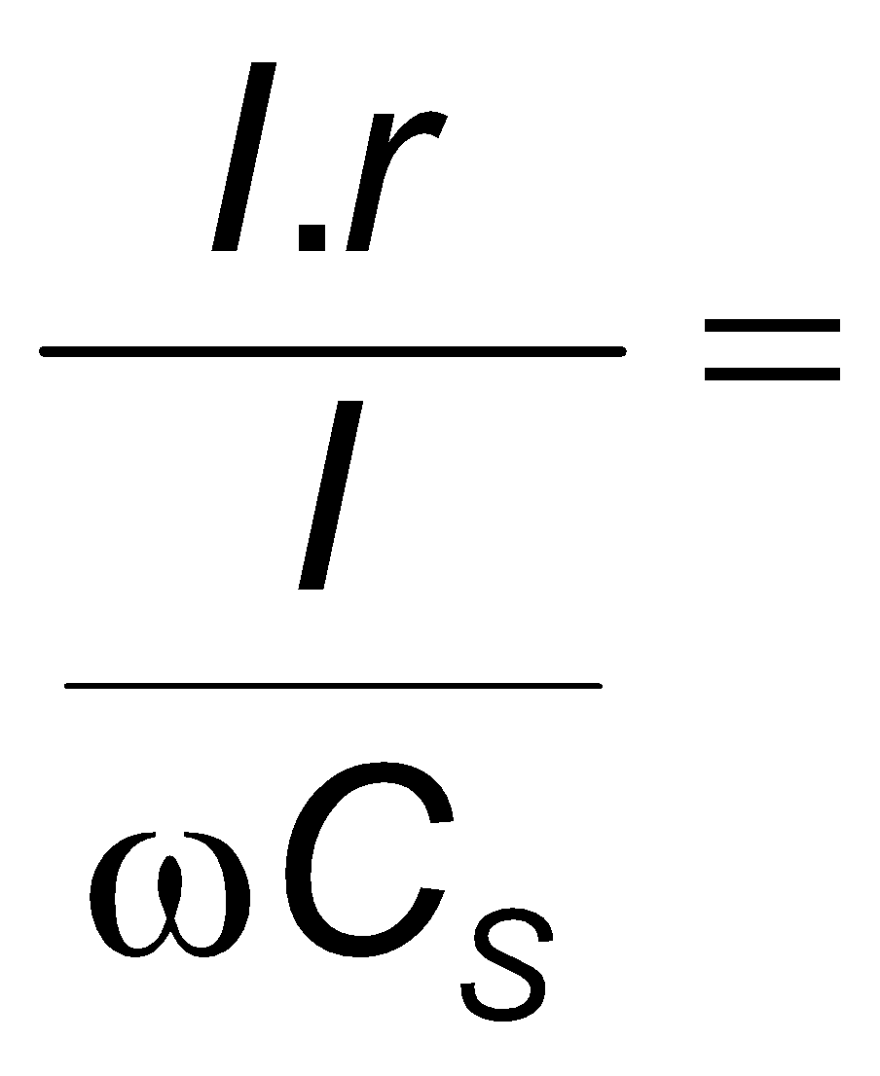
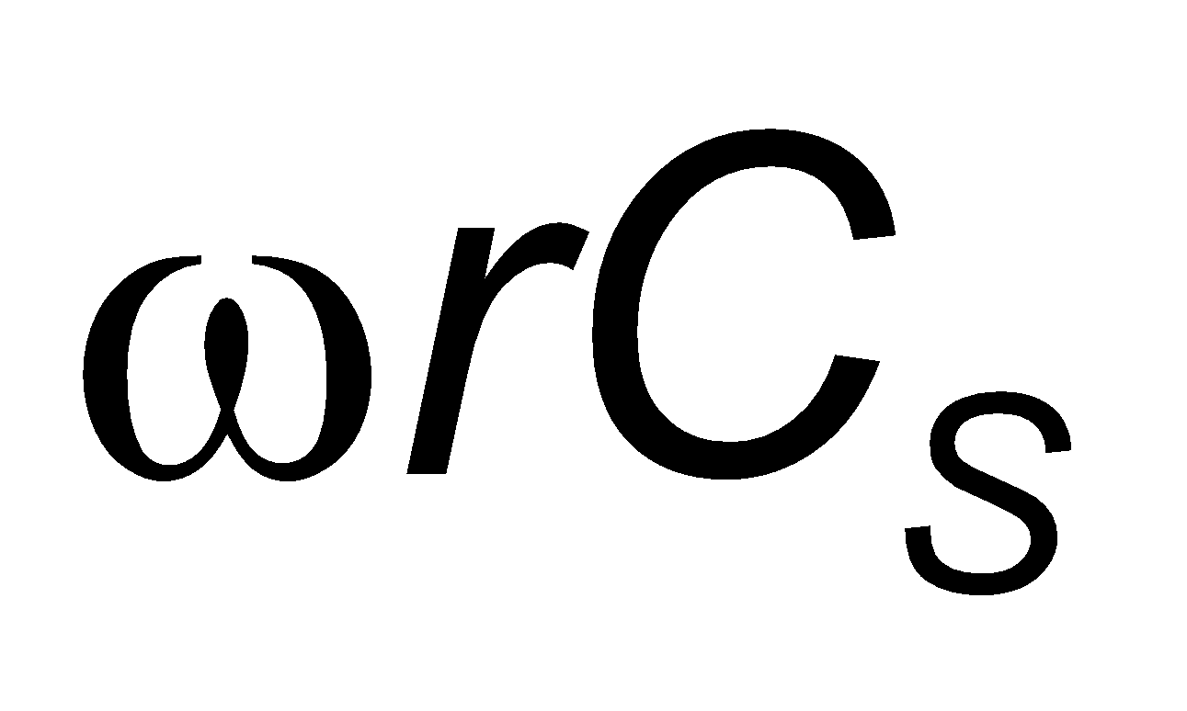
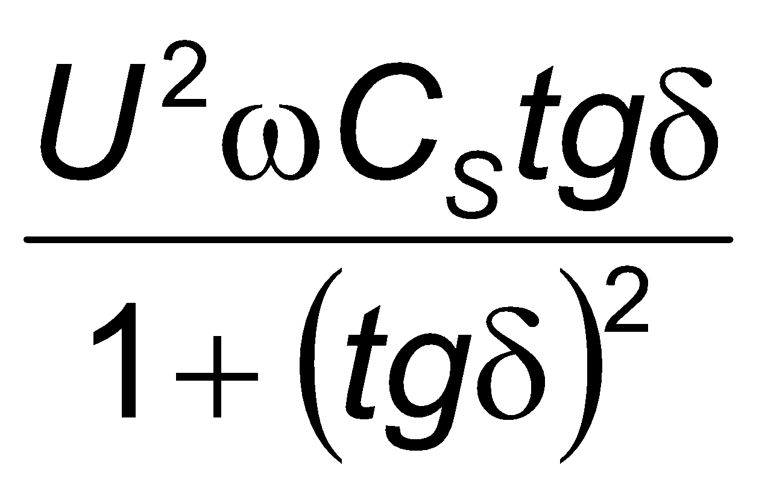
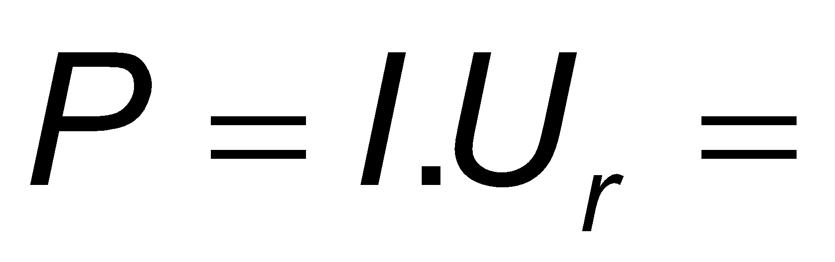
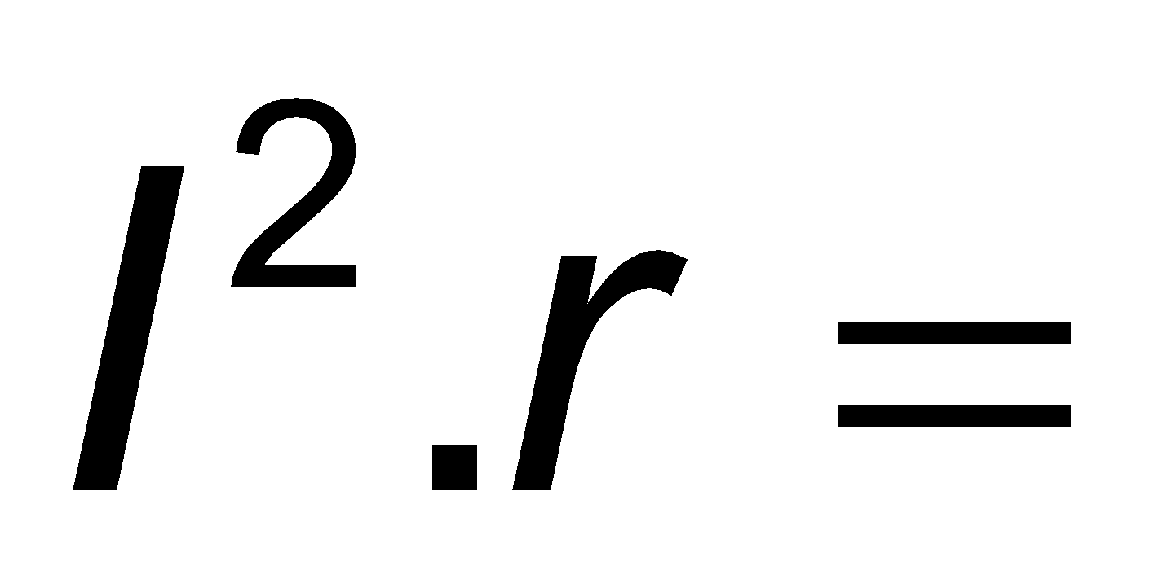
I. Основни понятия
3. Загуби при променливо поле
3.3. Последователна (серийна) еквивалентна схема
U_{C}
U_{r}
I
I
U
U_{r}
ϕ
C_{S}
r
δ
U_{C}
U

Slide 7
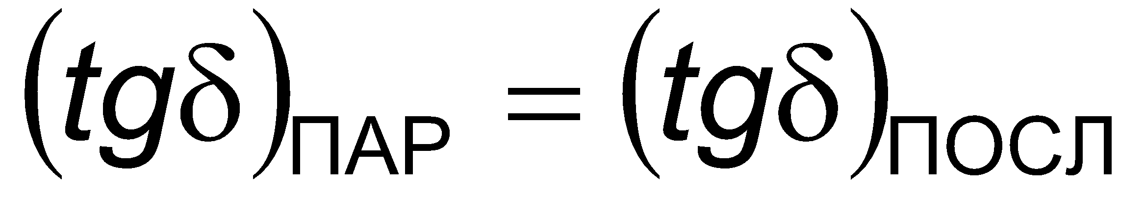
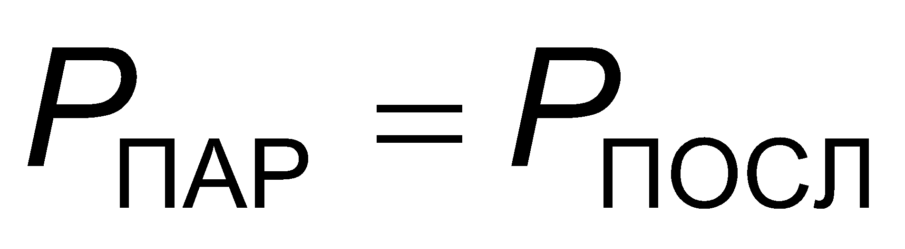
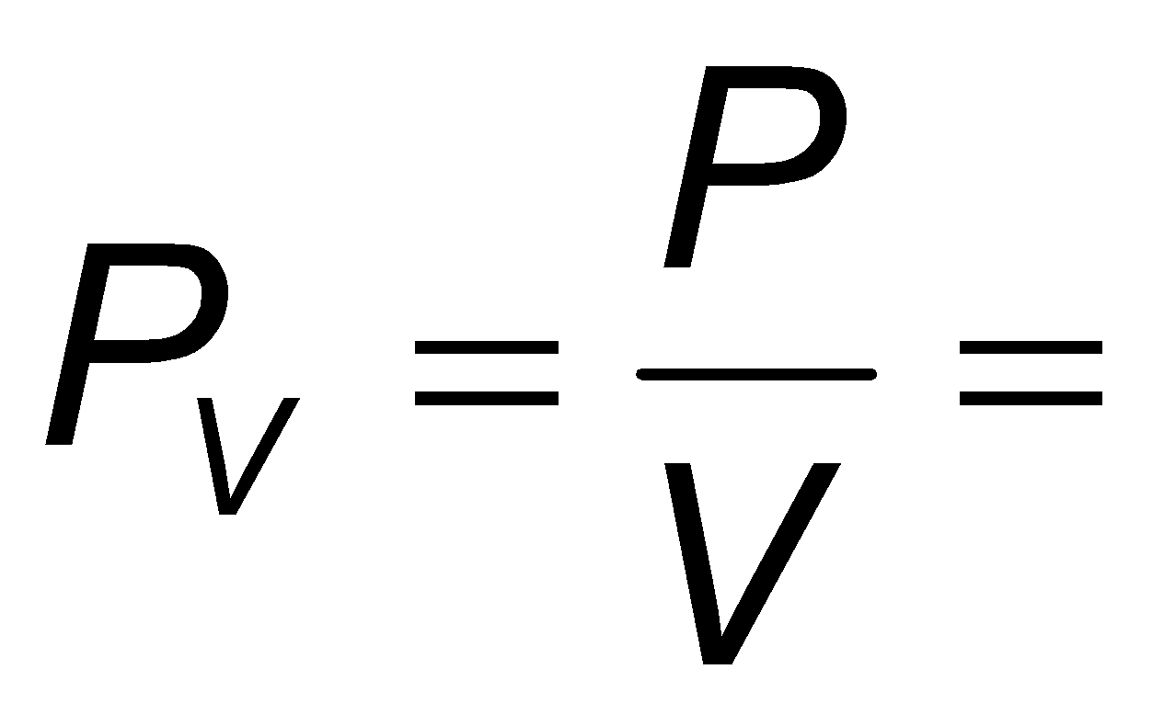
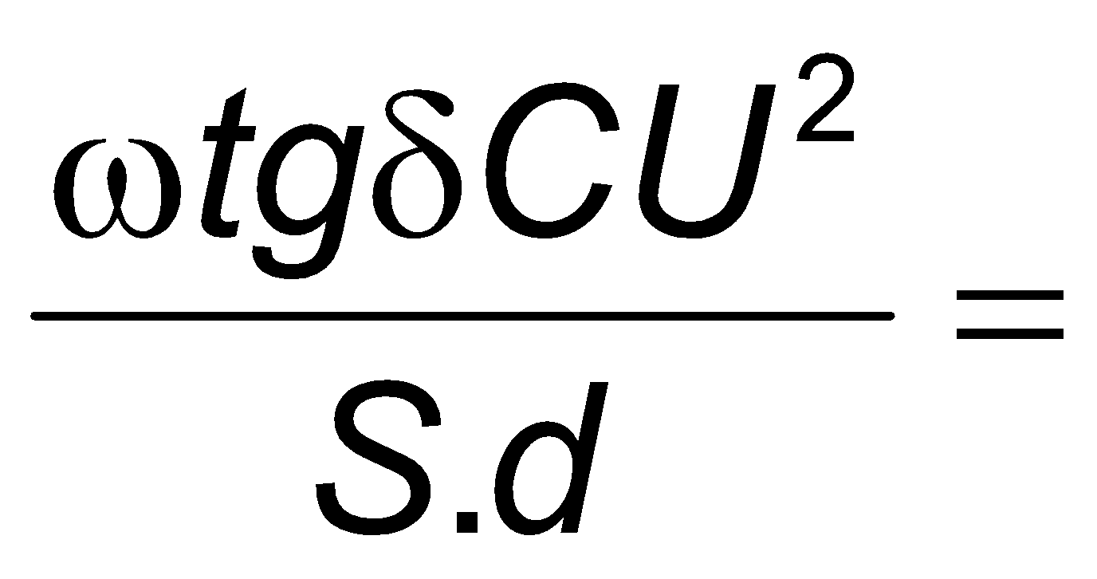
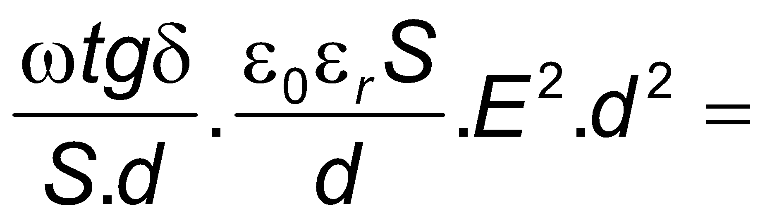
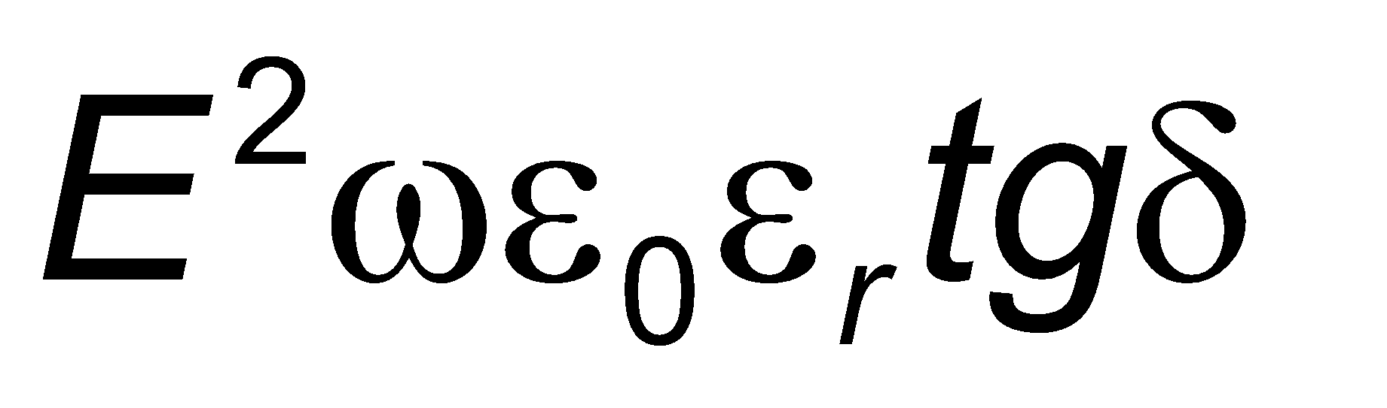
I. Основни понятия
3. Загуби при променливо поле
Диелектричните загуби се определят от структурата на материалите и от околните условия и не зависят от избора на еквивалентна схема
4. Специфични загуби (загуби в единица обем)

Slide 8
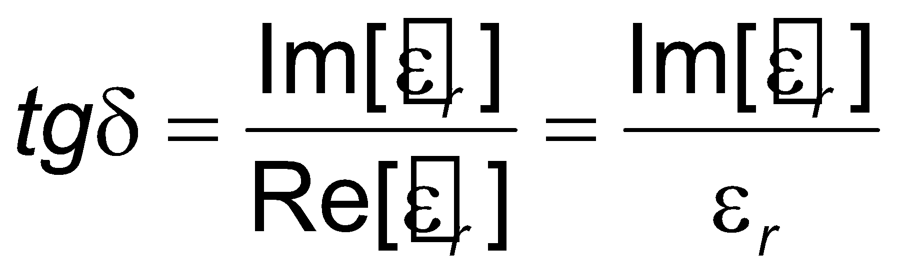
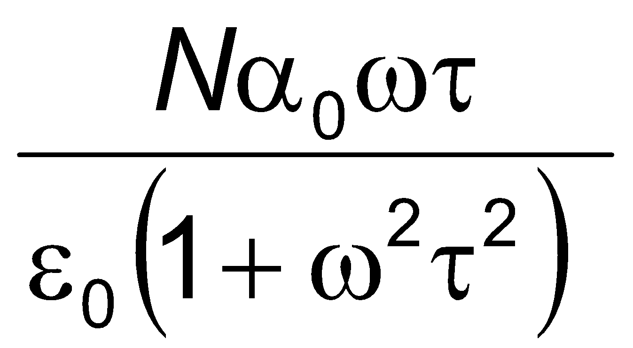
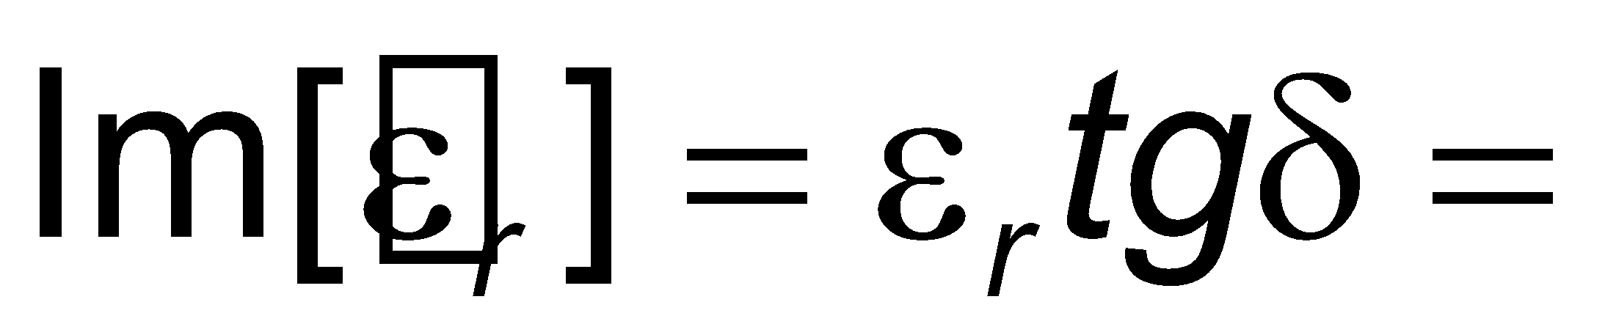
II. Видове загуби
1. Поляризационни (релаксационни) загуби
1.1. Честотна зависимост
С tgδ се оценяват загубите само при променливо поле

Slide 9
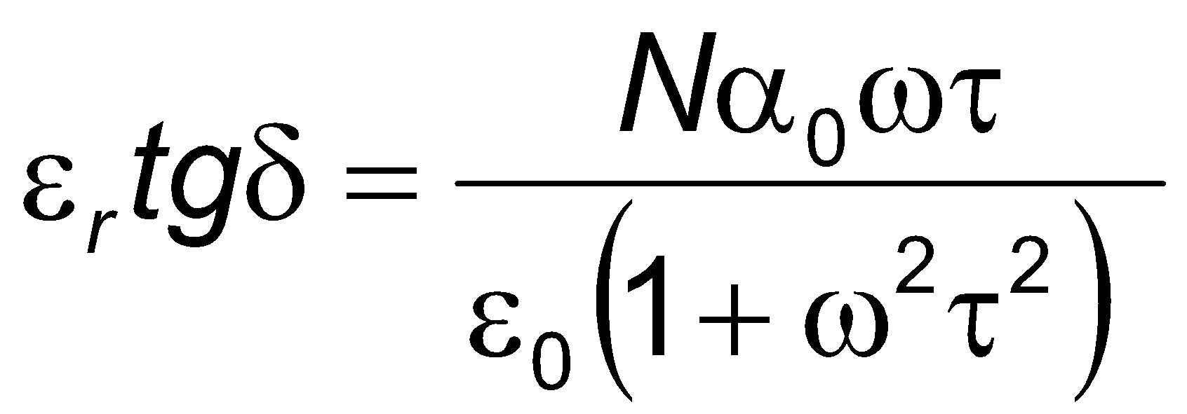
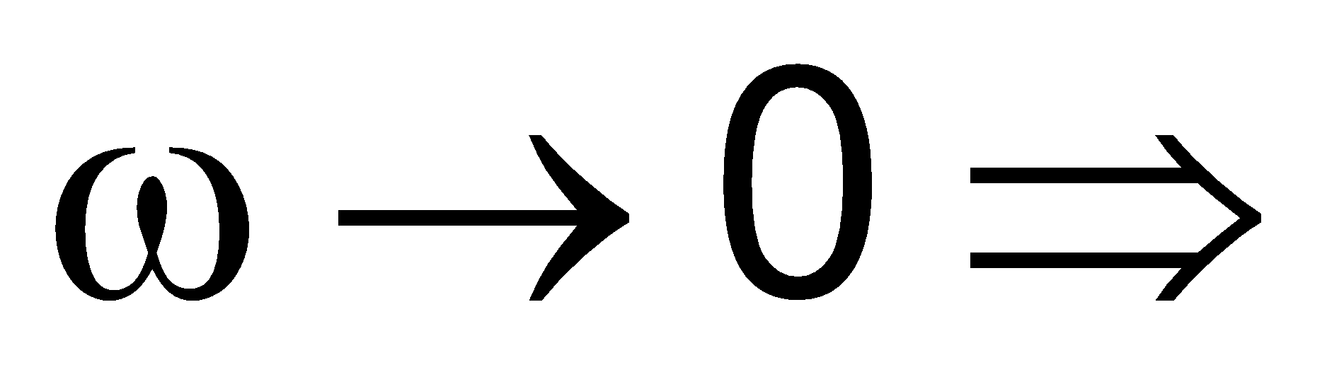
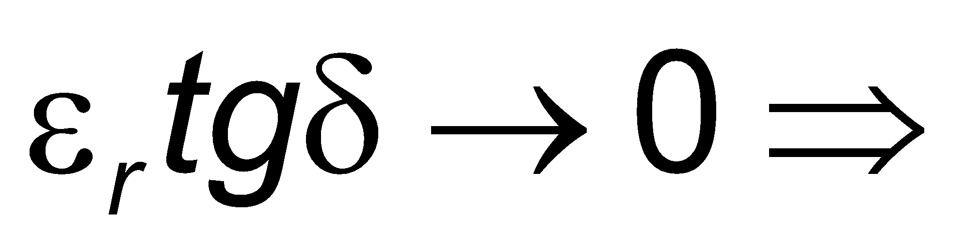
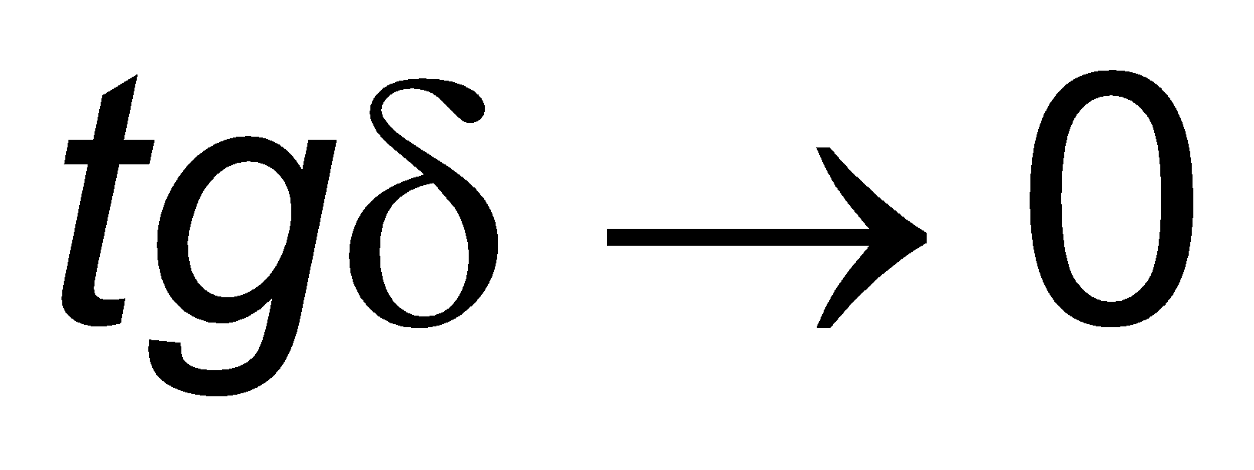
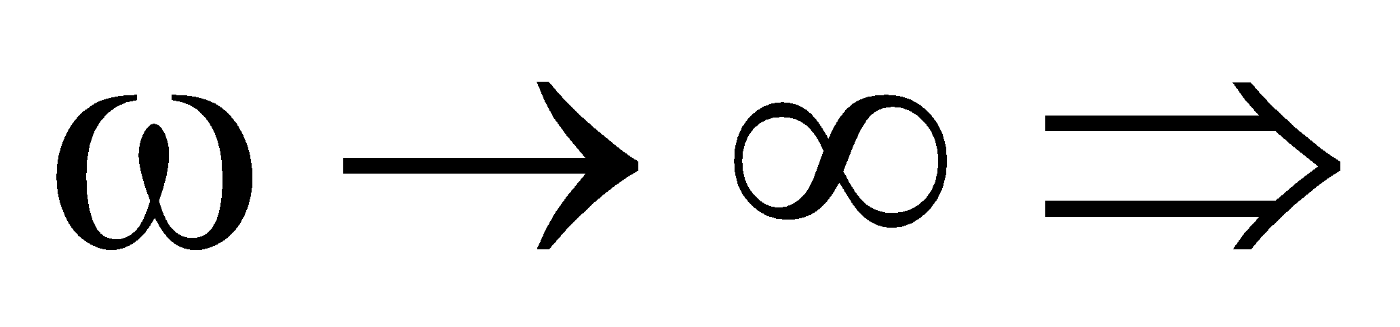
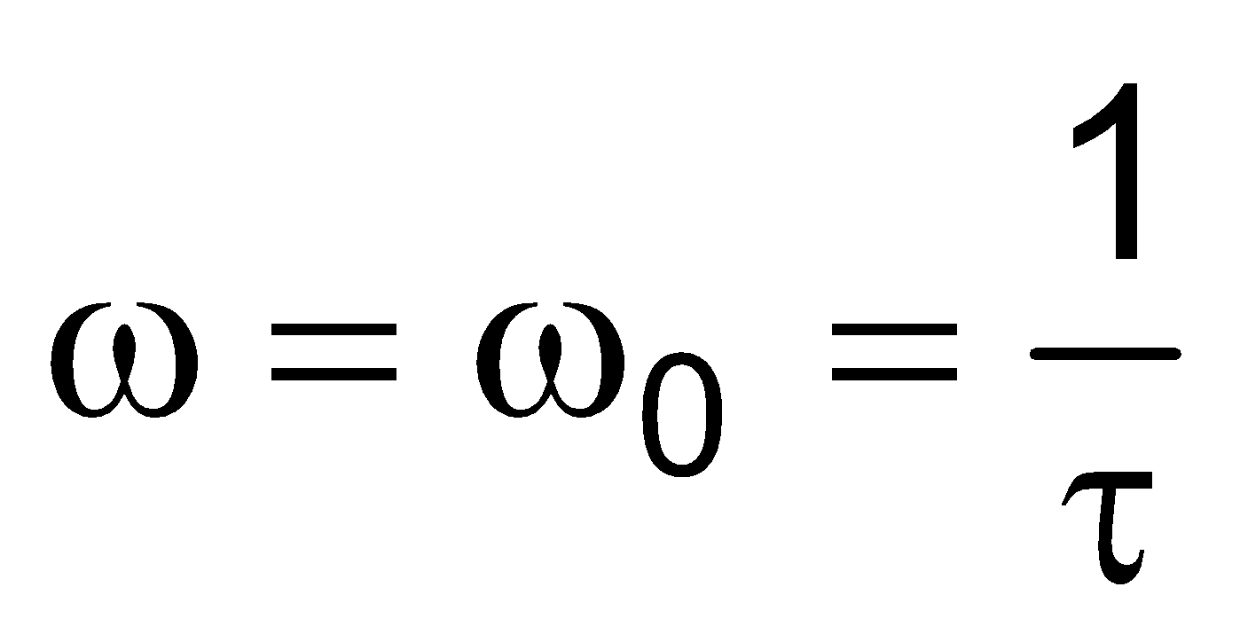
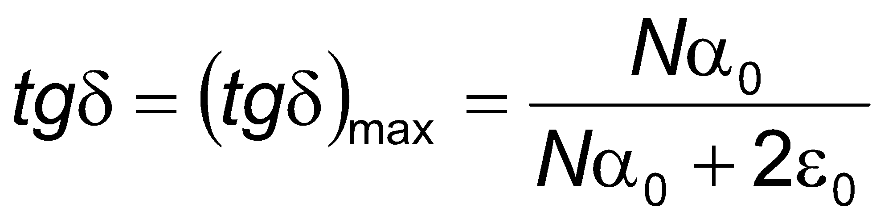
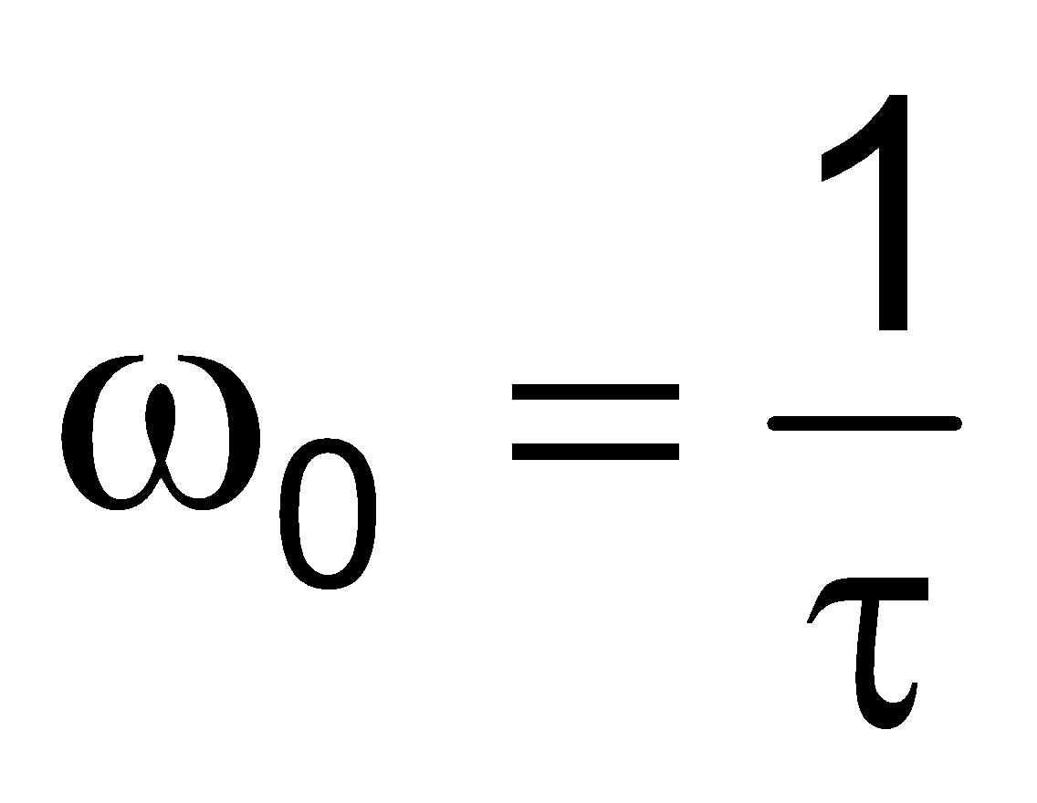
II. Видове загуби
1. Поляризационни (релаксационни) загуби
1.1. Честотна зависимост
ε_{r}
При високи честоти (ω >> ω₀) няма поляризация ⇒ поляризационните загуби не са дефинирани
tgδ
ω

Slide 10
II. Видове загуби
1. Поляризационни (релаксационни) загуби
1.1. Честотна зависимост
P
При високи честоти (ω >> ω₀) няма поляризационни загуби, но частиците продължават да трептят ⇒ отделената топлина (или Р) нараства
ε_{r}
tgδ
ω

Slide 11
II. Видове загуби
1. Поляризационни (релаксационни) загуби
1.2. Температурна зависимост
При по-висока температура се увеличава топлинното движение на частиците ⇒ ω₀ нараства
(или τ намалява)
tgδ
Т₁
Т₂ >Т₁
ω₀₁
ω₀₂
ω

Slide 12
II. Видове загуби
1. Поляризационни (релаксационни) загуби
1.2. Температурна зависимост
tgδ
С нарастване на Т се увеличава топлинното движение на частиците ⇒ нараства tgδ
ω₁
ω₂ > ω₁
При много високи температури (Т > Т₁) това движение е толкова голямо, че пречи на поляризацията ⇒ tgδ → 0
Т₁
Т₂
Т
При по-високи честоти на полето, външната енергия е по-голяма ⇒ частиците се поляризират до по-високи температури (Т₂ > Т₁)
ω₂ < ω₀

Slide 13
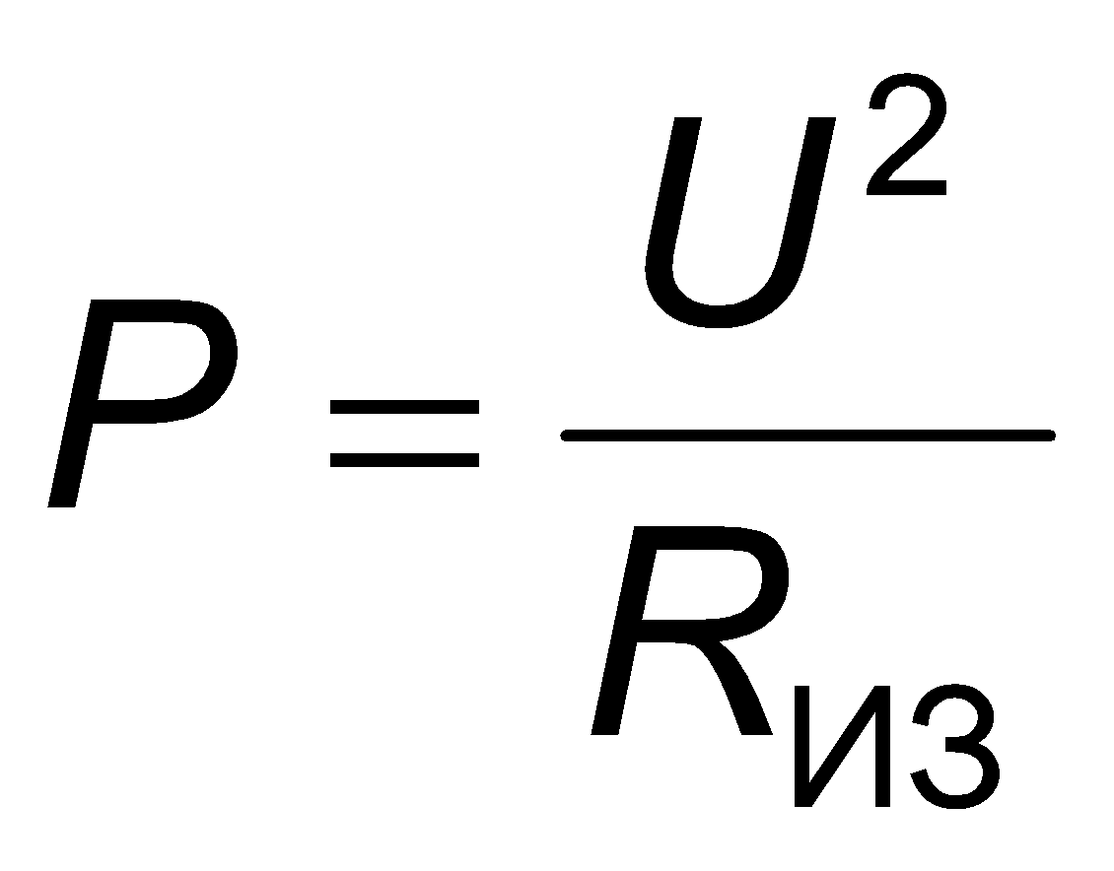
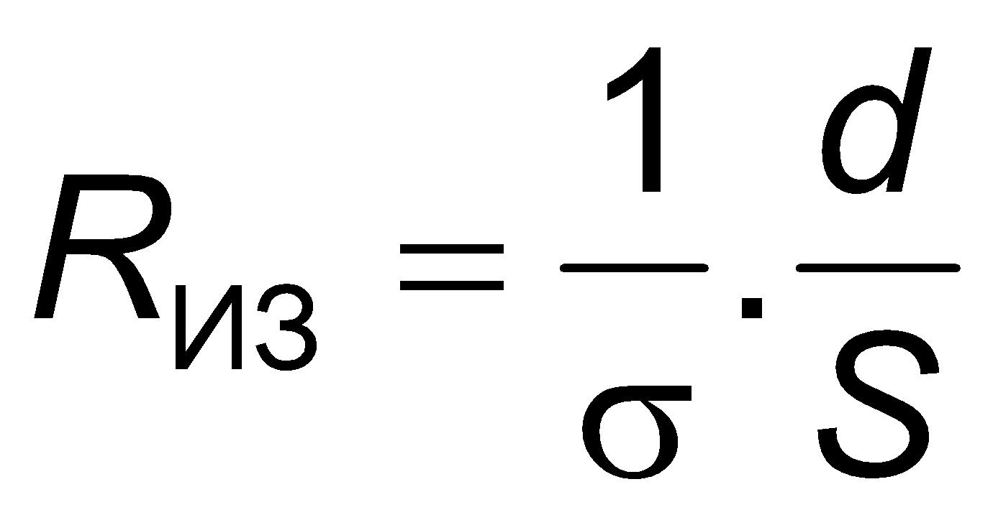
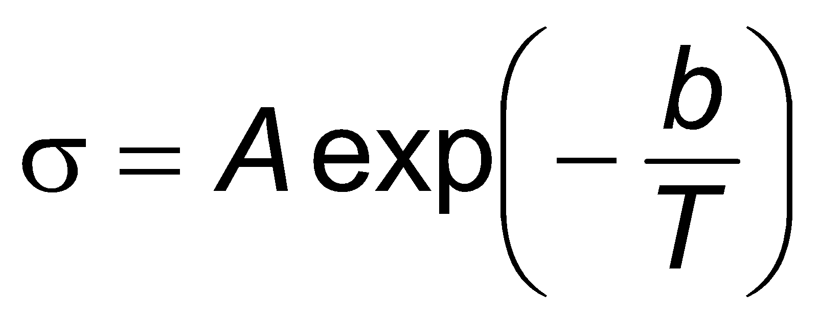
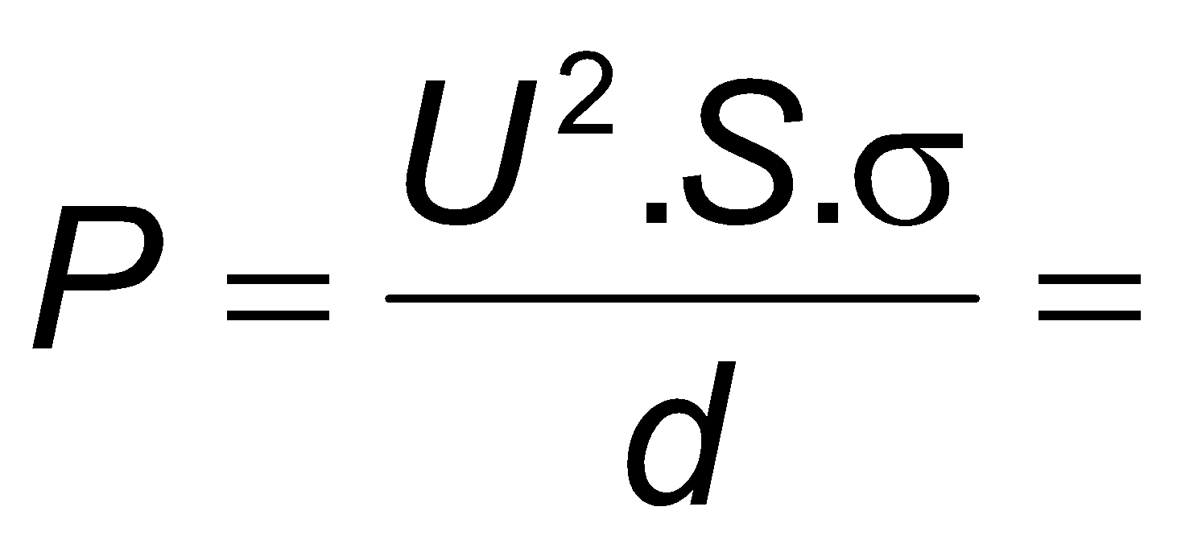
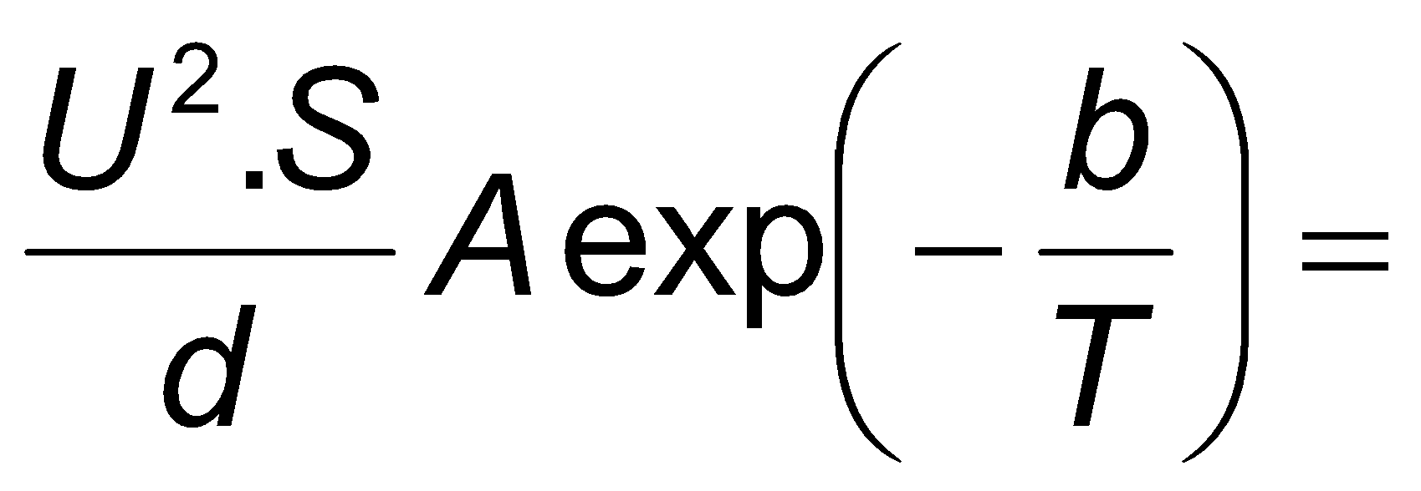
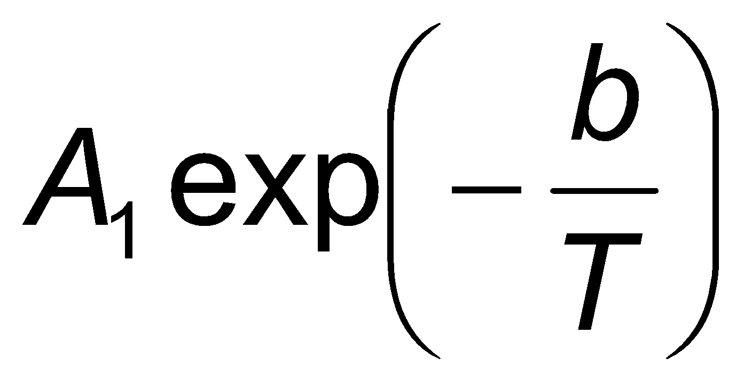
II. Видове загуби
2. Загуби от електропроводимост
Малки при добрите диелектрици и не зависят от честотата, защото изолационното съпротивление е омично

Slide 14
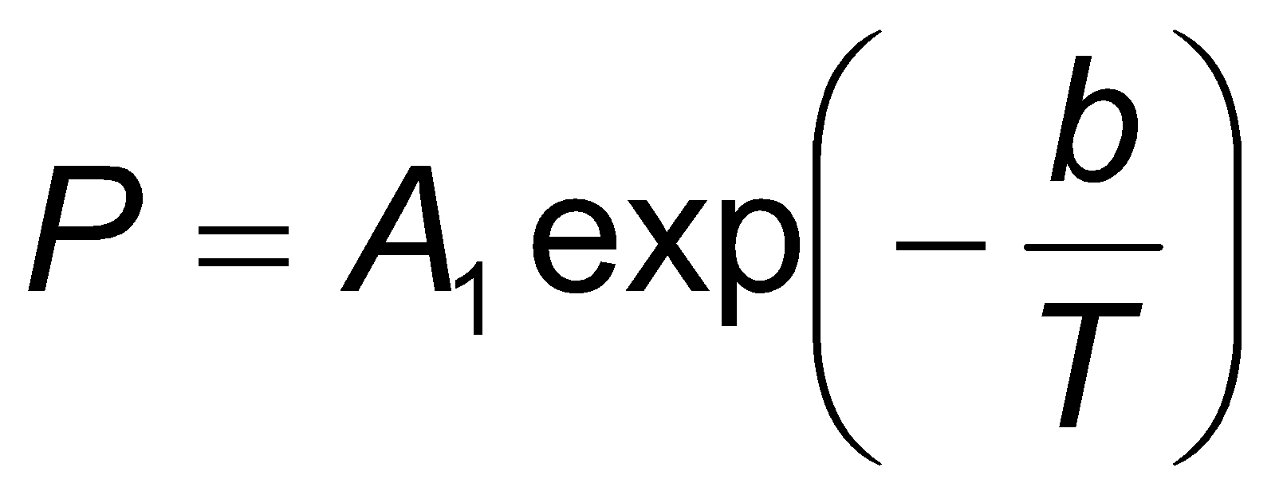
II. Видове загуби
2. Загуби от електропроводимост
P
T
Загубите нарастват по експоненциален закон с увеличаването на температурата, докато изолационното съпротивление намалява по експоненциален закон.

Slide 15
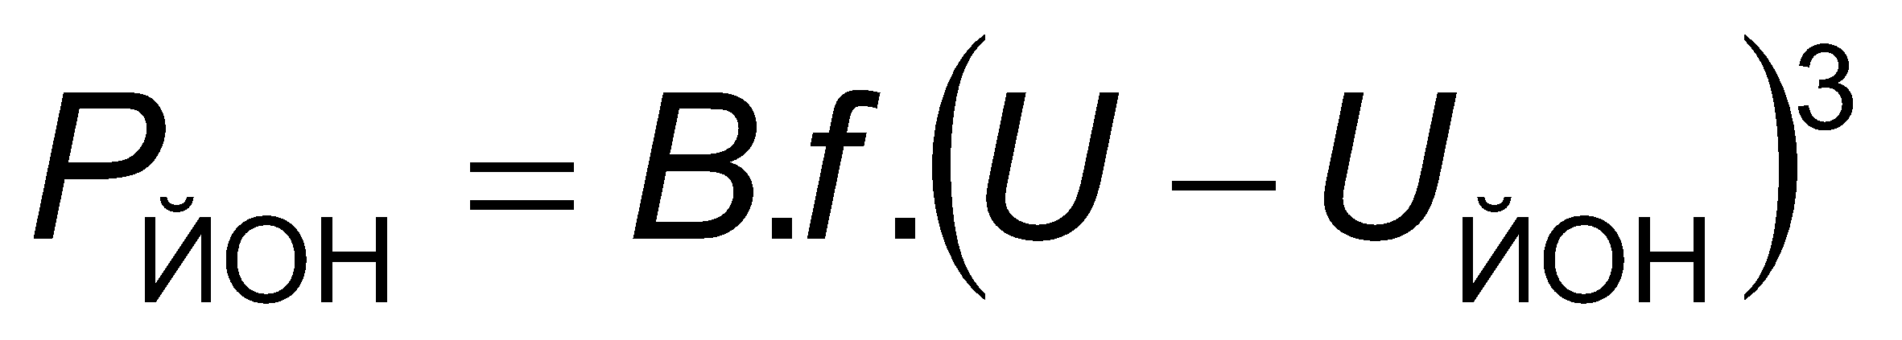
II. Видове загуби
3. Йонизационни загуби
Наблюдават се в газообразни и твърди диелектрици с газова фаза (керамики)
Получават се при U > U_{ЙОН}:
където B е коефициент;
f – честота на приложеното напрежение;
U – приложено напрежение;
U_{ЙОН} – йонизационно напрежение.
При високи честоти тези загуби могат да нарастнат много и да предизвикат недопустимо нагряване на материала

Slide 16
II. Видове загуби
4. Загуби от нееднородност
Проявяват се както в диелектрици с голямо количество случайни примеси (влага, оксиди), така и в композиционни диелектрици (керамики, пластмаси и др.)
5. Резонансни загуби
Проявяват се при много висока честота, когато тя съвпадне с честотата на собствените колебания на градивните частици. Те са максимални за строго определена честота и не зависят от температурата.
Важно! На практика в реален диелектрик могат да се проявят повече от един вид загуби.

